Slide 1
お金を使う
③キャッシュレスってなに？

Slide 2
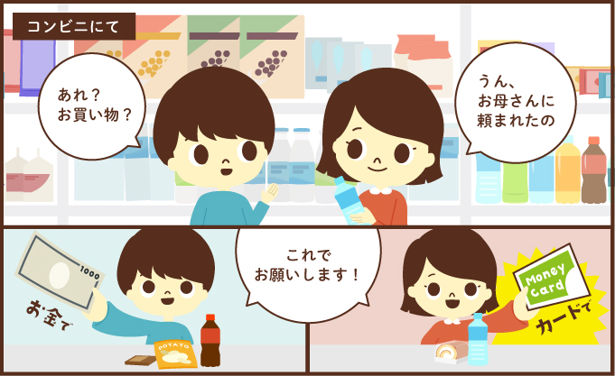
お金を使う③ キャッシュレスってなに？
これもお金なの？
2

Slide 3
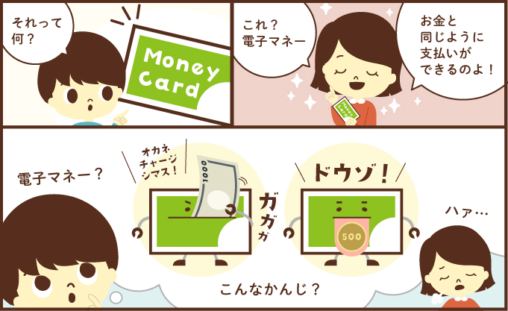
お金を使う③ キャッシュレスってなに？
これもお金なの？
3

Slide 4
お金を使う③ キャッシュレスってなに？
「電子マネー」について質問をします。
Q1. 「電子マネー」を持っている人は手を挙げてください。
4

Slide 5
お金を使う③ キャッシュレスってなに？
Q2. 「電子マネー」は、どんなところで使いますか？
●電車・バス
●スーパーマーケット
●コンビニエンスストア
●自動販売機 など
Q3. 「電子マネー」を使う時に気をつけていることや、
家の人と決めていることはありますか？
●使ってもよい上限額を決めておく
●利用履歴を見せる
●決まった目的にしか使わない など
5

Slide 6
お金を使う③ キャッシュレスってなに？
「電子マネー」とは
現金を使わずに、電子的に行われる決済（支払い）手段のことです。
現在、わが国で発行されている電子マネーは、一般的に次のような仕組みと
なっています。
①
利用者は、電子マネー発行者に対して現金等を支払うことにより、電子マネーを受け取ります。
①
③
②
利用者は、受け取った電子マネーを、店舗へ商品を買った代金として渡します。
電子マネー発行者
③
電子マネー発行者は、店舗に対し電子マネーと引換えに現金等を支払います。
②
利用者
店舗
出典：教えて！にちぎん 電子マネーとは何ですか？
6

Slide 7
お金を使う③ キャッシュレスってなに？
「キャッシュレス」とは
電子マネーやクレジットカードを利用して、現金（キャッシュ）を使わずに支払いをすることをキャッシュレスといいます。
その時に現金は払いませんが、次のいずれかのタイミングでお金を払う必要があります。
前払い | 同時支払い | 後払い
モノ・サービスの提供を受ける前にお金を支払う方法 | モノ・サービスの提供を受けると同時にお金を支払う方法 | モノ・サービスの提供を受けた後にお金を支払う方法
7

Slide 8
お金を使う③ キャッシュレスってなに？
さまざまな決済手段の種類と特徴
支払いの タイミング | 決済手段の種類 | 注意すること
前払い | ●プリペイドカード ●電子マネー （プリペイド型） ●銀行振込 | 前払いの方法は、商品が提供されないなどのリスクがあるので、 支払先が信用できるか確認する必要がある。 多くのプリペイドカードには有効期限が決められているので、 使用期限を確認する必要がある。 電子マネーでチャージ（入金）した金額が不足した場合、 不足分は現金で支払う。 銀行振込は、銀行口座の預金残高が足りない場合には、 支払いができない。
同時 支払い | ●デビットカード ●代引き | デビットカードは、銀行口座の預金残高が不足すると、 引き落とし（支払い）ができない。 ネットショッピングでは、商品入手前に支払うことになる。 代引きは、代引き額を手元に用意しておく必要がある。
後払い | ●クレジットカード | 手元にお金がなくても後払い買い物ができるので、使い過ぎてしまう可能性がある。 支払い日に口座残高が不足しないよう注意が必要。 分割払いは返済回数により、支払い終了時期が異なる。
※QRコード決済／バーコード決済においては、先に現金でチャージを行う、支払いと同時に銀行口座から代金を引き落とす、
登録したクレジットカードで支払うなど、支払方法は様々です。
※QRコードは（株）デンソーウェーブの登録商標です。
8

Slide 9
お金を使う③ キャッシュレスってなに？
●現金を使わずモノやサービスの
支払いをすることをキャッシュレスという。
●さまざまな決済手段の特徴を理解し、
自分に合った方法を選択しよう。
●キャッシュレスでも実はお金を使っている、
ということを理解しよう。
9

Slide 10
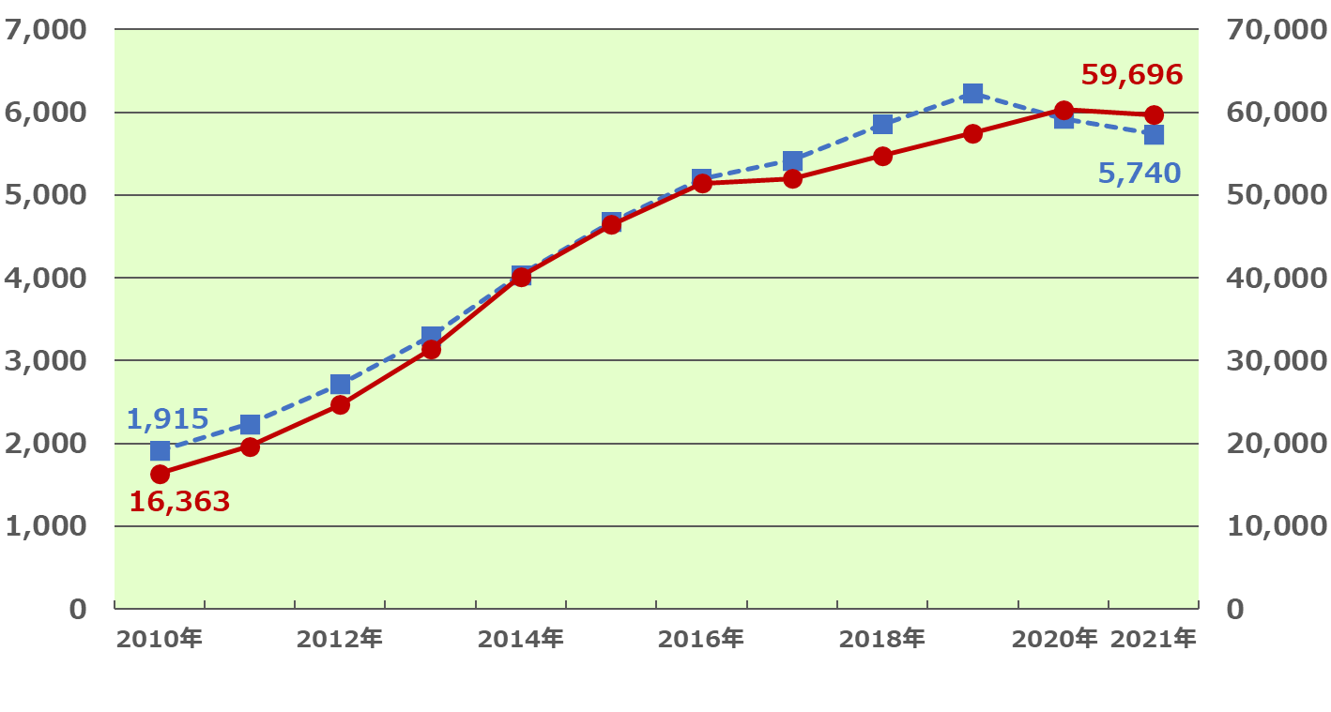
お金を使う③ キャッシュレスってなに？ 《補足》
日本における「電子マネー」の普及率
日本銀行の推計によれば、IC型電子マネーは決済件数、決済金額ともに成長を続け、2010年には決済件数19億1,500万件、決済金額1兆6,363億円だったのが、
2021年には決済件数57億4,000万件、決済金額で5兆9,696億円に達しています。
（百万件）
（億円）
■
決済件数
●
決済金額
※ IC型電子マネーを対象。専業系、交通系、流通系提供のデータを集計。
交通系については、乗車や乗車券購入に利用されたものは含めていない。
出典：日本銀行「決済動向」2022年12月
10

Slide 11
お金を使う③ キャッシュレスってなに？ 《補足》
「決済手段」の使用割合
日常的な支払い（買い物代金等）の主な資金決済手段については、
1,000円以下までの決済では、「現金」が62.5%、「電子マネー」が43.2%となっています。
10,000円～50,000円の決済では、「クレジットカード」が73.4%、「現金」が29.4%、「電子マネー」が18.7%となっています。
 | 現金 | クレジットカード | 電子マネー （デビットカード含む） | その他
1,000円以下 | 62.5% | 35.4% | 43.2% | 4.4%
1,000円～ 5,000円 | 48.9% | 54.5% | 38.3% | 4.0%
5,000円～ 10,000円 | 39.3% | 65.7% | 27.8% | 3.7%
10,000円～ 50,000円 | 29.4% | 73.4% | 18.7% | 4.2%
50,000円以上 | 23.8% | 75.3% | 12.2% | 5.7%
出典：知るぽると「家計の金融行動に関する世論調査［単身世帯調査］令和4年調査結果」
11

Slide 12
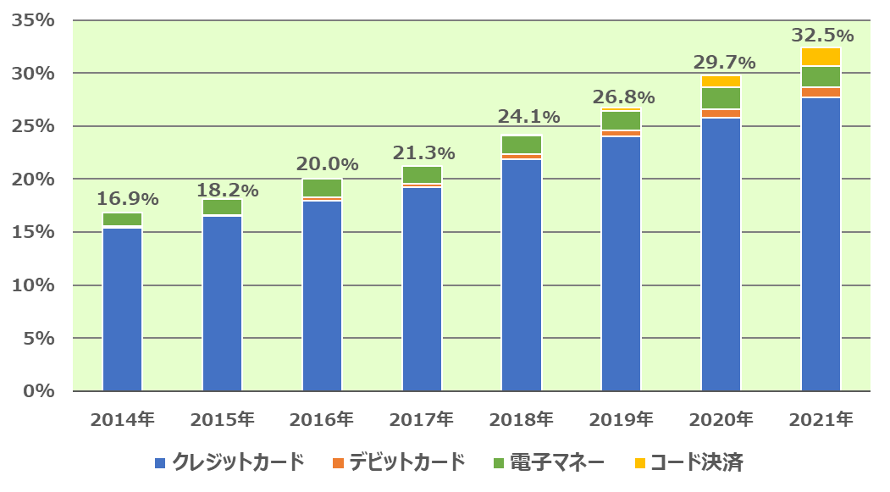
お金を使う③ キャッシュレスってなに？ 《補足》
日本のキャッシュレス支払額と決済比率の推移
2021年のキャッシュレス決済比率は、32.5％。
家計の支出額の約3割が、クレジットカード、デビットカード、電子マネー、QRコード決済等で支払われていることになります。
※ 民間最終消費支出に占めるキャッシュレス支払手段
（クレジットカード、デビットカード、電子マネー、QRコード決済）による支払額の割合
出典：経済産業省「キャッシュレス支払額及び決済比率の推移」2022年6月1日
12

Slide 13
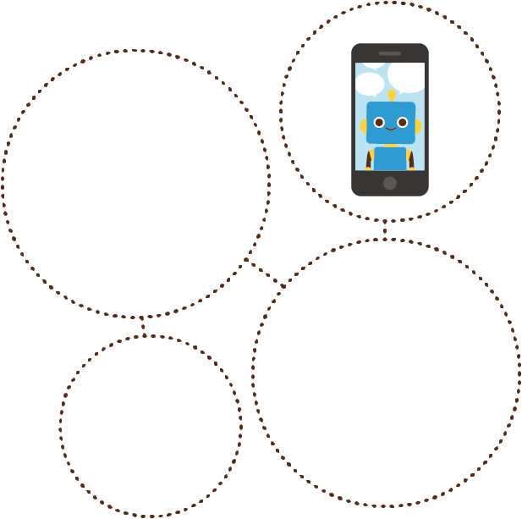
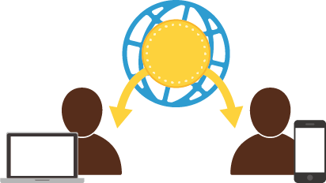
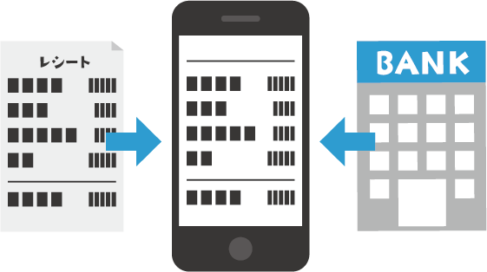
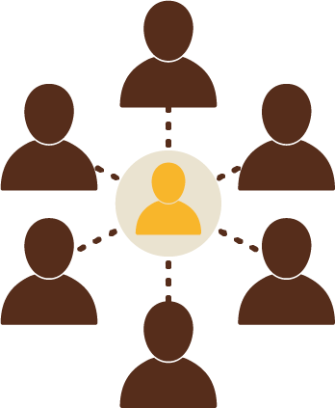
お金を使う③ キャッシュレスってなに？ 《補足》
「フィンテック（Fintech）」とは？
英語で
金融という意味のファイナンス（Finance）と
技術という意味のテクノロジー（Technology）
を組み合わせた造語。
スマートフォンや人工知能（AI）など、ITを使った新たな金融サービスの総称です。
13

Slide 14
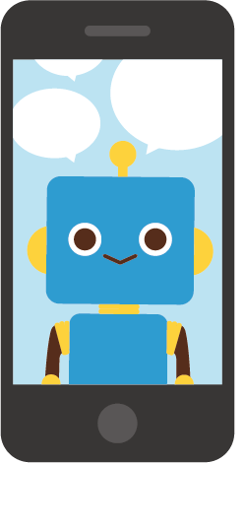
お金を使う③ キャッシュレスってなに？ 《補足》
「フィンテック」とは？
最近のニュースで見聞きするものを集めてみました。
家計簿アプリ
ロボアドバイザー
登録した銀行口座の情報等を自動でまとめて家計簿を作成したり、レシートをスマートフォンで撮影することで、金額や品目等を読み取り、アプリ内に自動で記録するなど、便利な機能を利用できます。
年齢や現在の資産状況、リスク許容度などを入力すると、それに応じた運用資産の分配を提案してくれます。
クラウドファンディング
暗号資産
「群衆(Crowd)」と「資金調達(Funding)」を掛け合わせた造語で、「こんなことがしたい」という提案に対して、賛同した人が資金提供できるサービス。
一般的にモノやサービスを買うことでプロジェクトを支える「購入型」、リーターンを求めない「寄付型」、プロジェクトに対して投資や融資などで資産提供を募る「投資型」などのタイプがあります。
主にインターネット上で決済に使える「通貨」（通常の通貨と異なり国（中央銀行）の管理に基づかない）。
一般的に、ブロックチェーン（分散型台帳技術）と呼ばれる技術を使っています。
14

